Slide 1

Sync+ 2.0
Phase4_S650_R05 HF1 –Baidu
Baidu
Updated on 2022-10-17
Desired Outcome
Awareness
Decision
Escalation Help
Think
Point of view
Plan to Implement
Implement

Slide 2
{S650_R05 Pro HF1} Software overall status {yellow}
20220602_0708_GF13_R05.1.PRO
Software key info
Refer SWAD for the details:
MCU version: 20221008_534_PRO
SOC User version: 20221010_0806_HF13_R05.PRO.HF1
Verification scope and method:
{Full verification} executed with pass rate 98%, 0 P0 and 8 P1 issues Open and 17 P1 issues in Verfication. Refer test report for detail.
Main changes compared with previous version, refer RN for the details, highlights listed below:
Open new feature state list – refer slide 3
Open AIMS with risk evaluation – refer slide 4
Notes:
Add P1 weekly burn down chart

Slide 3
{S650_R05 Pro HF1} Open IG&Gating with risk evaluation
Key | Summary | Status | Fix version | Priority | Remark
AW2-7423 | [S650][必现][百度-语音]离线语音唤醒“打开USB音乐"，语音无法识别到“USB”字幕 | Analysis | R06 | Gating | 风险评估：L 当前 ”播放USB音乐“的离线识别case 失败率较高，计划R06优化处理
AW2-7511 | [S650][必现][百度-语音]语音”QQ音乐音量大点",无任何TTS反馈，和现象反应 | Analysis | R06 | Gating | 风险评估：L 目前没有相关需求（已跟FO确认），离线语音指令不包含该指令
AW2-7429 | [S650][必现][百度-语音]离线指令”打开路况“，TTS反馈”当前没有网络连接，请开启网络后重试“ | Analysis | NA | Gating | 风险评估：L 非Bug，与FO达成一致关闭处理
AW2-4726 | [S650][语音][偶现]空调分区，副驾语音温度高一点/低一点，偶现调节驾驶位空调温度 | Analysis | R06 | Gating | 风险评估：L 目前版本暂未合入训练后的语音模型需基于调参完成后进行复测
AW2-5949 | S650][必现][语音]自定义唤醒词后，语音唤醒车机时只要包含自定义其中一个字就可将车机唤醒 | Analysis | R06 | Gating | 风险评估：L 目前版本暂未合入训练后的语音模型需基于调参完成后进行复测
AW2-4423 | [S650][偶现][Map]电子眼Icon遮挡蚯蚓线 | Analysis | NA | Gating | 风险评估：L 目前版本策略如此，在路过有电子眼路段时会将电子眼ICON放大处理
AW2-7347 | [S650][Media][必现]进入爱奇艺，播放任意视频，观看历史显示为空 | Analysis | R06 | Gating | 风险评估：L 爱奇艺接口问题，目前已在最新SDK修复，R06组入
AW2-4573 | Phase4:V2I_Bench S650 Set the system volume to the lowest level, then triggered RLVW, RLVW TTS could be heard. | Analysis | R06 | Gating | 风险评估：L 方案已邮件澄清，正在跟德赛确认Mute后该UI如何显示，计划R06组入
AW2-5951 | [S650][偶现][Settings]设置自定义唤醒词后，语音无法唤醒车机 | Analysis | R06 | Gating | 风险评估：L 目前版本暂未合入训练后的语音模型需基于调参完成后进行复测
Notes:
Add P1 weekly burn down chart

Slide 4
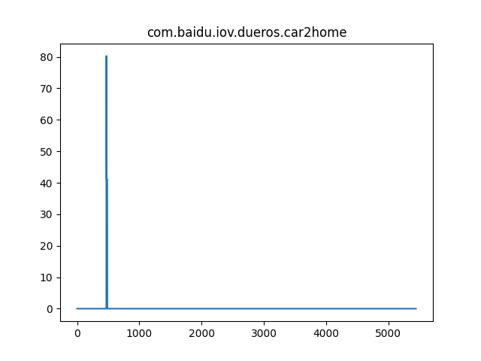
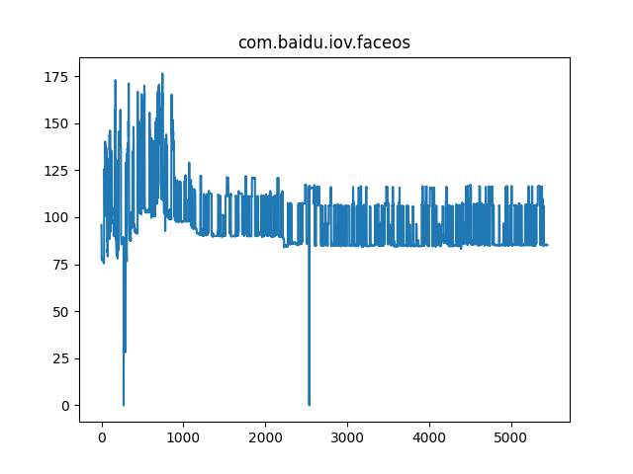
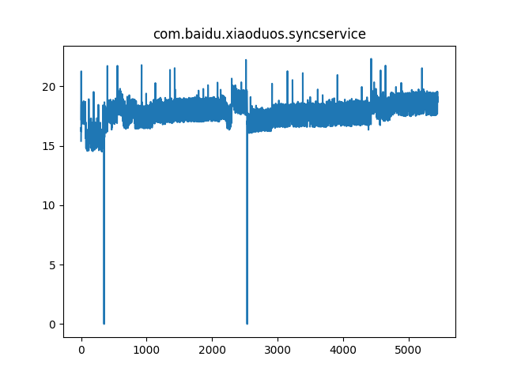
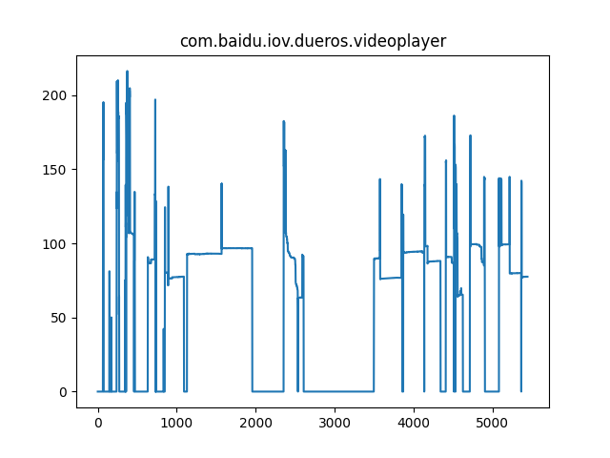
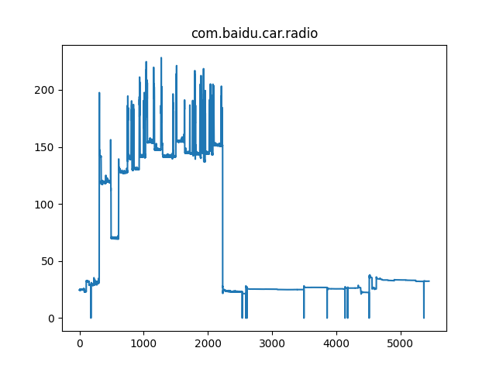
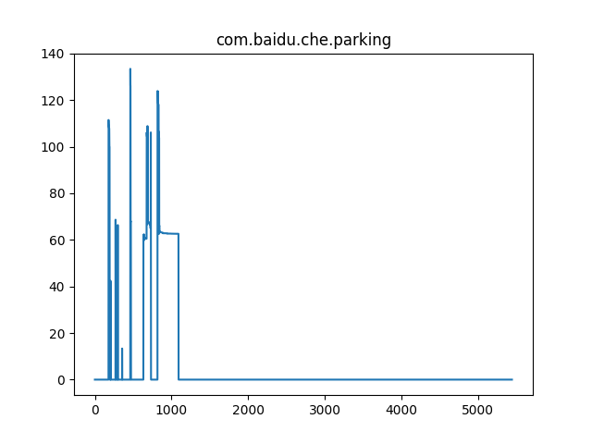
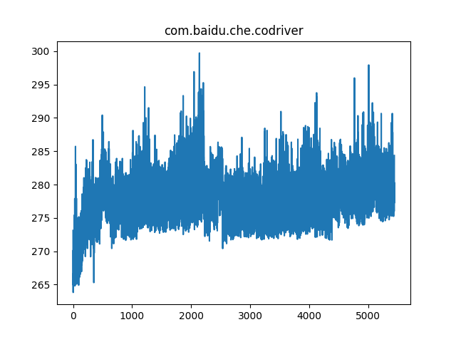
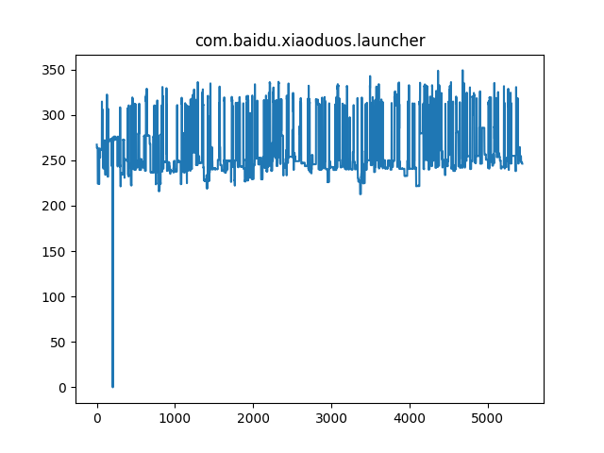
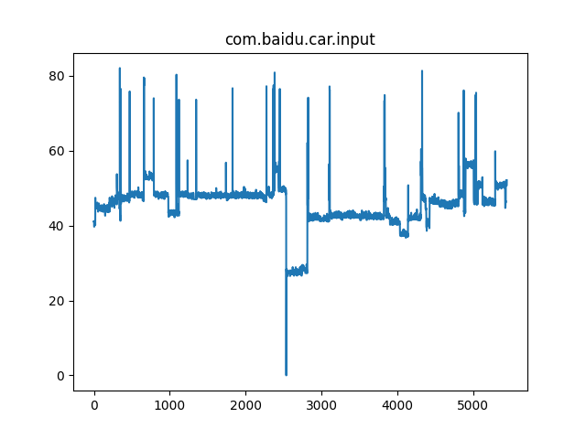
{S650_R05 Pro HF1} 内存泄露专项测试

Slide 5
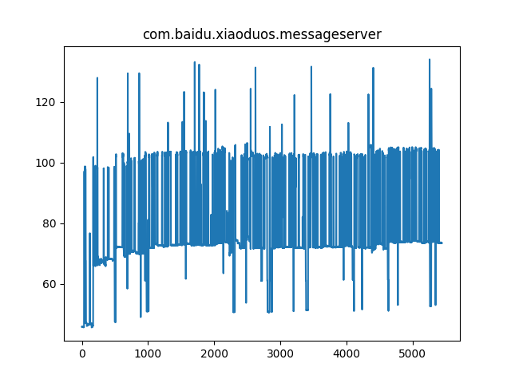
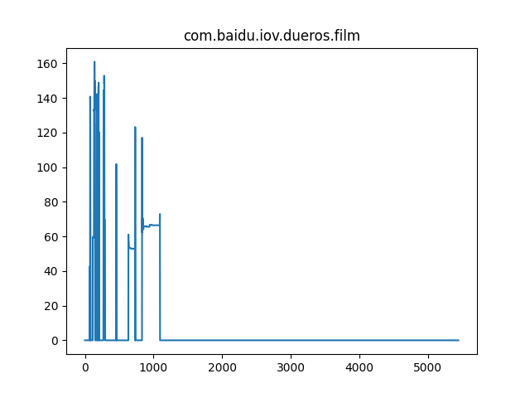
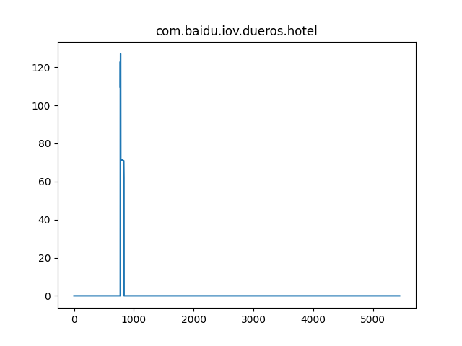
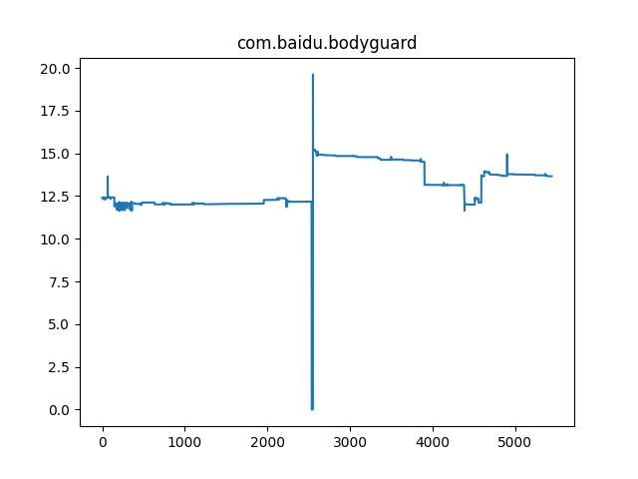
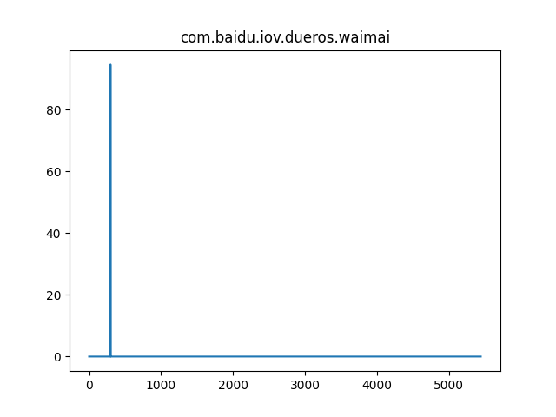
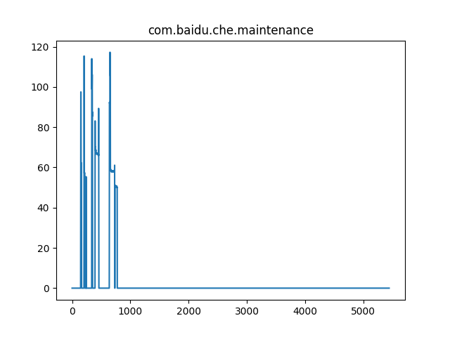
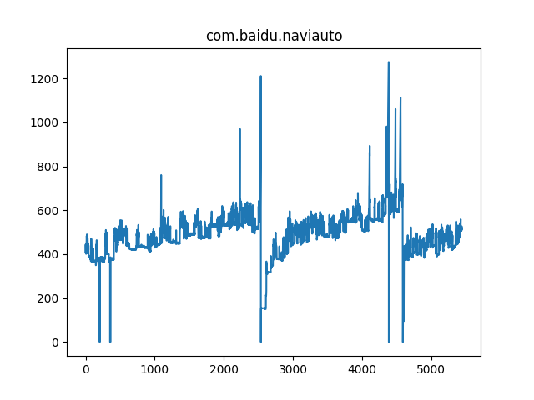
{S650_R05 Pro HF1} 内存泄露专项测试

Slide 6

{S650_R05 Pro HF1} 语音专项测试
唤醒词唤醒率： N/A
当前语音暂时未进行标定,按照之前版本计划，语音参数会在R06版本组入
目前进展:
目前动态语料已全部录制完毕并完成对应标注，语音技术部模型训练中。计划2022/11/11日输出第一版语音专项测试结果

Slide 7
{S650_R05 Pro HF1} 性能专题测试
序号 | 影响因素 | R05 | R04 | 偏差 | 允许偏差上限 | 百度Comments
1 | Power on QQ音乐首次启动（计算从手部离开点击到QQ音乐界面稳定展示） | 2.333333 | NA | NA | NA | R05新增场景（关机前QQ音乐暂停）
2 | Power on QQ音乐首次启动（计算从手部离开点击到QQ音乐从暂停到播放状态） | 2.5 | NA | NA | 4.6 | R05新增场景（默认关机前是播放QQ音乐）
3 | Power on QQ音乐选择歌单（计算从手部离开点击到歌单界面稳定展示） | 1.66 | NA | NA | 1.8 | R05新增场景
4 | Power on QQ音乐选择歌曲（计算从手部离开点击到歌曲播放） | 2.32 | NA | NA | 1.8 | R05新增场景
5 | Power on到语音导航（计算从语音指令最后一个字到搜索结果稳定展示) | 3.82666667 | NA | NA | NA | R05新增场景
6 | Power on到语音导航规划完成(计算从语音指令最后一个字到规划路径结果稳定展示) | 11.2066667 | NA | NA | NA | R05新增场景
7 | Power on导航启动时间(计算从手部离开点击开始第一帧到导航地图搜索框显示) | 17.95 | 17.6 | 1.99% | 12.6 | R06版本组入地图性能优化方案
8 | power on导航界面点击输入框出现下拉框(计算从手部离开点击到下拉框（历史记录）稳定展示) | 2.0666667 | NA | NA | 1.2 | R05新增场景
9 | power on导航搜索地址完成(计算从手部离开点击到搜索结果稳定展示) | 2.426666667 | NA | NA | 1.8 | R05新增场景
10 | power on选择目的地后路线规划完成(计算从手部离开点击到路线规划结果稳定展示) | 3.006666667 | NA | NA | 2.4 | R05新增场景
11 | Power onPTT可用(计算从launcher界面启动第一帧到语音"打开空调"成功响应那一次的语音唤醒弹框第一帧) | 13.44 | NA | NA | 16.8 | R05新增场景
12 | Power on语音可用(计算从launcher界面启动第一帧到语音"打开空调"成功响应那一次的语音唤醒弹框第一帧) | 17.322221 | 17.4 | -0.39% | 17.325
13 | Power on 语音播放音乐(计算从语音最后一个字上屏到歌曲播报第一帧) | 7.11 | 8.5 | -16.35% | 5.75
14 | Power on FM音源恢复(计算从Launcher第一帧至FM播放) | 1.21 | NA | NA | 0.65 | R05新增场景
15 | Power on在线电台音源恢复(计算从Launcher第一帧至在线电台播放) | 3.84 | 12.4 | -69.03% | NA
16 | Power on 根目录两首歌的USB音源恢复(计算从Launcher第一帧至U盘音乐播放) | 4.133333 | 10.2 | -59.48% | 1.2
17 | Power onQQ 音源恢复(计算从Launcher第一帧至QQ音乐播放) | 2.933333 | 12.4 | -76.34% | 3.45
18 | 系统稳定状态下QQ音乐首次启动 | 2.05 | 2 | 2.5% | NA
19 | 系统稳定状态下QQ音乐首次启动 | 2.46666667 | NA | NA | 2.4 | R05新增场景
20 | 系统稳定状态下QQ音乐选择歌单 | 1.63 | NA | NA | 1.2 | R05新增场景
21 | 系统稳定状态下QQ音乐选择歌曲 | 2.306666667 | 2.3 | 0.29% | 1.2
22 | 系统稳定状态下USB音乐首次启动 | 1.6933333 | NA | NA | 1.8 | R05新增场景
23 | 系统稳定状态下喜马拉雅首次启动 | 1.39 | NA | NA | 2.4 | R05新增场景
24 | 系统稳定状态下Navigation首次启动 | 8.5333333 | 4 | 113.83% | 7 | 计算手法存在差异，正常偏差值，R06合入地图性能优化方案 R05结束帧：地图首页加载完整的瞬间；R04：结束帧：进入加载个大概框架
25 | 系统稳定状态下导航界面点击输入框出现下拉框 | 1.5633333 | NA | NA | 1.2 | R05新增场景
26 | QQ/新闻/喜马拉雅/在线FM热启动 | 0.15 | 0.3 | -50% | 0.52
27 | USB音乐热启动 | 0.2666667 | 0.7 | -61.9% | 1.2

Slide 8
{S650_R05 Pro HF1} 性能专题测试
序号 | 影响因素 | R05 | R04 | 偏差 | 允许偏差上限 | 百度Comments
28 | 24小时Monkey测试中的CPU Free | 126.39% | NA | NA | 15
29 | 24小时Monkey测试中的RAM Free | 326.5 | NA | NA | 400
30 | 24小时Monkey测试中的GPU Free | 86% | NA | NA | 40
31 | 24小时Monkey中的ANR次数 | 6 | NA | NA | 0
32 | 24小时Monkey中的Crash次数 | 2 | NA | NA | 0
33 | 24小时Monkey中内存泄露进程数 | 0 | NA | NA | 0
34 | 系统稳定状态下导航搜索 | 5.18 | 2 | 159.00% | 1.8 | 计算手法存在差异，正常偏差值，R06合入地图性能优化方案 R05结束帧：完整展示搜索结果list的瞬间；R04结束帧：开始加载搜索list的瞬间
35 | 系统稳定状态下导航路径规划 | 2.23 | 1.9 | 17.37% | 1.68
36 | 系统稳定状态下在线QQ音乐切歌 | 0.936666667 | 1 | -6.33% | 0.91
37 | 系统稳定状态下在线电台切换/FM | 0.276666667 | 1 | -72.33% | 0.91
38 | 系统稳定下，语音导航搜索时间 | 3.286666667 | 2 | 24.33% | 4.6
39 | 导航中，语音目的地切换搜索时间 | 3.25 | 3 | 8.33% | 4.6
40 | 导航中，语音目的地切换路径规划 | 7.973333333 | 6.2222 | 28.67% | 9
41 | 系统稳定下，语音播放音乐 | 7.11 | 6.3 | 12.86% | 4.025 | 误差较小
42 | 系统稳定下，语音车控 | 2.25 | 2 | 12.50% | 1.2 | 误差较小
43 | 系统稳定下，语音系统控制 | 0.693333333 | 1 | -30.67% | 1.2
44 | Power on到账号自动登录时间 | 2.266666667 | NA | NA | 1.2
45 | Power on到账号二维码出现时间 | 7.15 | NA | NA | 4.6
46 | 语音热启动时间 | 0.346666667 | 0.3 | 15.56% | 1.2 | 误差较小
47 | 车机管家冷启动时间 | 1.536666667 | 1.5 | 2.44% | 4.6 | 误差较小
48 | 车机管家热启动时间 | 0.17 | 0.5 | -66.00% | 1.2
49 | 消息中心冷启动时间 | 0.866666667 | 1.2 | -27.78% | 2.4
50 | 消息中心热启动时间 | 0.586666667 | 0.4 | 46.67% | 0.65 | 误差较小
51 | 随心看冷启动时间 | 7.576666667 | 2.2 | 244.39% | 3 | 计算手法存在差异，正常偏差值 R05结束帧：随心看首页完整展示的瞬间；R04：结束帧：进入加载个大概框架
52 | 随心看热启动时间 | 0.136666667 | 2 | -93.17% | 0.65
53 | launcher冷启动时间 | 0.246666667 | 2 | -87.67% | 0
54 | 车家互联冷启动时间 | 3.75 | 3 | 25.00% | 3.45 | 与网络关系较大，正常偏差
55 | 车家互联热启动时间 | 4.026666667 | 4.1 | -1.79% | 1.2

Slide 9

{S650_R05 Pro HF1} 性能专题测试
序号 | 影响因素 | R05 | R04 | 偏差 | 允许偏差上限 | 百度Comments
56 | 预约保养冷启动时间 | 4.393333333 | 3 | 46.44% | 4.6 | 计算手法存在差异，正常偏差值 R05:结束帧：预约保养稳定展示的瞬间;R04:结束帧：进入加载个大概框架
57 | 预约保养热启动时间 | 0.246666667 | 0.2 | 23.33% | 1.2 | 计算手法存在差异，正常偏差值 R05:结束帧：预约保养稳定展示的瞬间;R04:结束帧：进入加载个大概框架
58 | 账号冷启动时间 | 0.963333333 | 1.2 | -19.72% | 1.8
59 | 账号热启动时间 | 0.643333333 | 0.4 | 22.67% | 1.2 | 差异较小
60 | 普通导航-全屏过渡期间冷启动时间 | 8.053333333 | 6.7 | 20.2% | 12.6 | 计算手法存在差异，正常偏差值 R05:结束帧；加载完整地图首页的瞬间;R04:结束帧：地图首页加载个大致框架
61 | 输入法冷启动时间 | 0.463333333 | 1.2 | -61.39% | 2.4
62 | 输入法热启动时间 | 0.27 | 0.2 | 35.00% | 1.2 | 差异较小
63 | 电影票冷启动时间 | 3.53 | 3.5 | 0.86% | 2.4
64 | 电影票热启动时间 | 0.256666667 | 1 | -74.33% | 1.2
65 | 智慧停车场冷启动时间 | 4.963333333 | 4 | 24.08% | 3.45 | 计算手法存在差异，正常偏差值 R05:结束帧：智慧停车场加载完整的瞬间;R04:结束帧：进入加载个大概框架
66 | 智慧停车场热启动时间 | 0.313333333 | 0.2 | 56.67% | 1.2
67 | 外卖冷启动时间 | 5.433333333 | 4.5 | 20.74% | 3.45 | 计算手法存在差异，正常偏差值 R05:结束帧：外卖加载完整的瞬间;R04:结束帧：进入加载个大概框架
68 | 外卖热启动时间 | 0.176666667 | 1.2 | -85.28% | 1.2
69 | 酒店预定冷启动时间 | 2.72 | 2 | 36.00% | 3.45
70 | 酒店预定热启动时间 | 0.253333333 | 0.2 | 26.67% | 1.2

